Slide 1

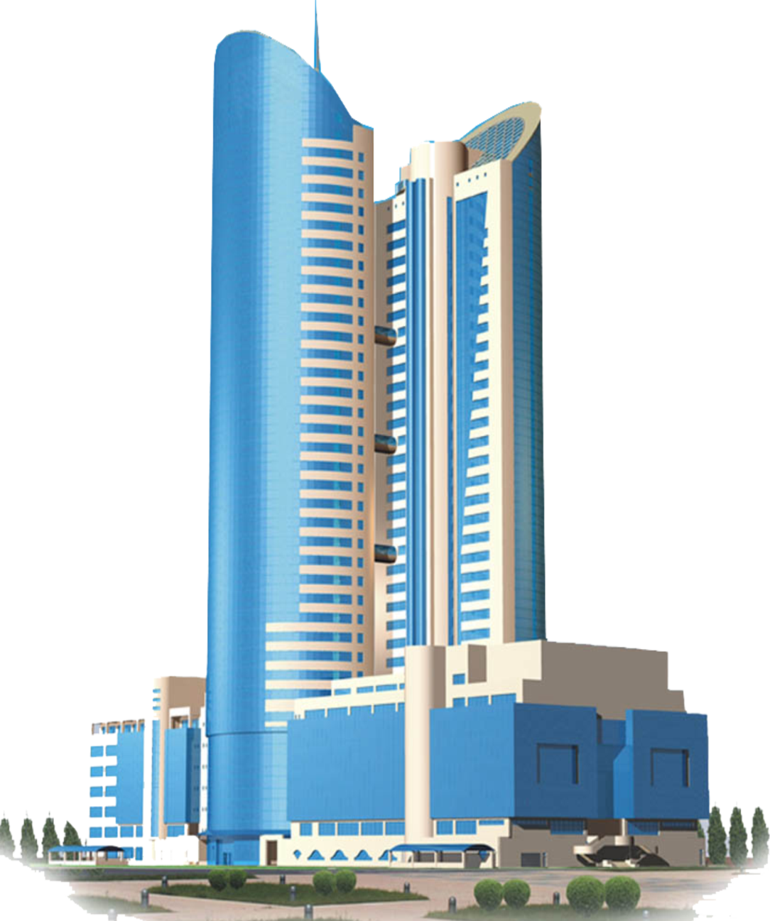

«Қазақстан темір жолы»ҰҚ» АҚ
2023 жылғы кірме жолдарды ұсыну және электр энергиясын беру қызметтері бойынша қорытындылары және негізгі міндеттері
Астана қаласы
24.04.2024

Slide 2
ЕСЕП МАЗМҰНЫ
Жалпы ақпарат
Реттеліп көрсетілетін қызметтердің көлемі туралы
Негізгі қаржы-экономикалық көрсеткіштері туралы
2023 жылға бекітілген тарифтік сметалардың баппен орындалуы туралы
2023 жылғы инвестициялық бағдарламаның орындалуы туралы
Реттеліп көрсетілетін қызметтерді тұтынушылармен жүргізілетін жұмыс туралы
2024 жылға арналған қызмет перспективалары туралы
2

Slide 3
Кірме жолдар қызметі

Slide 4
КІРМЕ ЖОЛДАР ҚЫЗМЕТІ
1-қызмет-жылжымалы құрамның жүруі үшін.
Компания филиалдарының балансында жалпы ұзындығы 86,3 км 53 станцияда 170 кірме жол бар.
2 - қызмет-маневрлік жұмыстар, тиеу, түсіру, сондай-ақ тасымалдау процесінің технологиялық операцияларында көзделмеген жылжымалы құрамның тұрағы үшін.
2023 жылдың бірінші жартыжылдығында кірме жолдар қызметін 470 тұтынушы пайдаланды.
4

Slide 5
КІРМЕ ЖОЛДАРДЫҢ ҚЫЗМЕТТЕРІНЕ ТАРИФТІК СМЕТАНЫҢ ОРЫНДАЛУЫ ТУРАЛЫ 2023 ЖЫЛДЫҢ ҚОРЫТЫНДЫСЫ БОЙЫНША (ҚЫЗМЕТ 1)
№ п/п | Тарифтік смета көрсеткіштерінің атауы | Өлшембірлік | Жоспар | Факт | Орындау,, %
I | Тауарларды өндіруге арналған шығындар және қызмет көрсету, барлығы: | мың. тенге | 34 066,04 | 40 385,00 | 119
1. | Материалдық, барлығы оның ішінде: | -"- | 9 823,77 | 10 992,70 | 112
1.1. | материалдар | -"- | 9 823,77 | 10 992,70 | 112
1.2. | жанармай | -"-
1.3. | электр энергиясы | -"-
2. | Еңбекақы ақы төлеуге арналған шығындар, барлығы, оның ішінде: | -"- | 17 728,88 | 20 427,47 | 115
2.1. | Еңбекақы | -"- | 15 371,05 | 16 728,02 | 109
2.2. | Әлеуметтік салық | -"- | 2 101,73 | 3 393,42 | 161
2.3. | МӘМС | -"- | 256,10 | 306,03 | 119
3. | Негізгі және материалдық емес құралдарлың амортизациясына активтар | -"- | 6 490,76 | 8 942,80 | 138
4. | Өзге шығындар ,барлығы оның ішінде: | -"- | 22,63 | 22,03 | 97
 | Медициналық қызметтер |  | 22,63 | 22,03 | 97
II | Кезең шығыстары, барлығы | -"- | 2 613,59 | 3 325,60 | 127
5. | Жалпы және әкімшілік шығындар, барлығы соның ішінде.: | -"- | 2 613,59 | 3 325,60 | 127
5.1. | Салықтар | -"- | 2 613,59 | 3 325,60 | 127
III | Барлық шығындар | -"- | 36 679,63 | 43 710,60 | 119
IV | Табыс | -"- | 2 815,06 | -23 209,32
V | Барлық кірістер | -"- | 39 494,69 | 20 501,28 | 52
VI | ТҚ пен ИЖ орындамағаны үшін кіріс | -"- | 1 156,04
VII | ТС және АЖ сәйкес келмегені үшін НД-ны ескере отырып, жиынтық табыс | -"- | 38 338,65 | 20 501,28 | 53
 | 01.01- 30.09 | -"- |  | 13 135,54
 | 01.10 - 31.10 | -"- |  | 1 935,23
 | 01.11 - 31.12 | -"- |  | 5 430,52
6 | Көрсетілетін қызметтердің көлемі | вагоно-км | 198 745 | 138 015 | 69
 | 01.01- 30.09 |  |  | 91 966
 | 01.10 - 31.10 |  |  | 10 032
 | 01.11 - 31.12 |  |  | 36 016
7 | Тариф 01.01.-30.09 | теңге | 142,83 | 142,83
 | Тариф 01.10.-30.10 |  | 192,90 | 192,90
 | Тариф 01.11.-31.12 |  | 150,78 | 150,78
 | Ақпарат үшін:
 | Өндірістік персоналдың орташа саны | адам | 7,54 | 7,82
 | Өндірістік персоналдың орташа айлық жалақысы | тенге | 169 883 | 178 243
5

Slide 6
КІРМЕ ЖОЛДАРДЫҢ ҚЫЗМЕТТЕРІНЕ ТАРИФТІК СМЕТАНЫҢ ОРЫНДАЛУЫ ТУРАЛЫ 2023 ЖЫЛДЫҢ ҚОРЫТЫНДЫСЫ БОЙЫНША (ҚЫЗМЕТ 2)
I | Тауарларды өндіруге арналған шығындар және қызмет көрсету, барлығы: | Өлшембірлік | Жоспар | Факт | Орындау,, %
I | Тауарларды өндіруге арналған шығындар және қызмет көрсету, барлығы: | мың. тенге | 31 445,59 | 37 278,46 | 119
1. | Материалдық, барлығы оның ішінде: | -"- | 9 068,10 | 10 147,11 | 112
1.1. | материалдар | -"- | 9 068,10 | 10 147,11 | 112
1.2. | жанармай | -"-
1.3. | электр энергиясы | -"-
2. | Еңбекақы ақы төлеуге арналған шығындар, барлығы, оның ішінде: | -"- | 16 365,12 | 18 856,13 | 115
2.1. | Еңбекақы | -"- | 14 188,66 | 15 441,25 | 109
2.2. | Әлеуметтік салық | -"- | 1 940,06 | 3 132,39 | 161
2.3. | МӘМС | -"- | 236,40 | 282,49 | 119
3. | Негізгі және материалдық емес құралдарлың амортизациясына активтар | -"- | 5 991,48 | 8 254,89 | 138
4. | Өзге шығындар ,барлығы оның ішінде: | -"- | 20,89 | 20,33 | 97
 | Медициналық қызметтер |  | 20,89 | 20,33 | 97
II | Кезең шығыстары, барлығы | -"- | 2 412,55 | 3 069,78 | 127
5. | Жалпы және әкімшілік шығындар, барлығы соның ішінде.: | -"- | 2 412,55 | 3 069,78 | 127
5.1. | Салықтар | -"- | 2 412,55 | 3 069,78 | 127
III | Барлық шығындар | -"- | 33 858,14 | 40 348,24 | 119
IV | Табыс | -"- | 2 598,51 | -6 922,08
V | Барлық кірістер | -"- | 36 456,65 | 33 426,15 | 92
VI | ТҚ пен ИЖ орындамағаны үшін кіріс | -"- | 1 048,10
VII | ТС және АЖ сәйкес келмегені үшін НД-ны ескере отырып, жиынтық табыс | -"- | 35 408,55 | 33 426,15 | 94
 | 01.01- 30.09 | -"- |  | 21 630,45
 | 01.10 - 31.10 | -"- |  | 4 425,63
 | 01.11 - 31.12 | -"- |  | 7 370,08
6 | Көрсетілетін қызметтердің көлемі | вагоно-км | 549 647 | 668 801 | 122
 | 01.01- 30.09 |  |  | 453 754
 | 01.10 - 31.10 |  |  | 68 700
 | 01.11 - 31.12 |  |  | 146 348
7 | Тариф 01.01.-30.09 | теңге | 47,67 | 47,67
 | Тариф 01.10.-30.10 |  | 64,42 | 64,42
 | Тариф 01.11.-31.12 |  | 50,36 | 50,36
 | Ақпарат үшін:
 | Өндірістік персоналдың орташа саны | адам | 6,96 | 7,22
 | Өндірістік персоналдың орташа айлық жалақысы | тенге | 169 883 | 178 243
6

Slide 7
ИНВЕСТИЦИЯЛЫҚ БАҒДАРЛАМАНЫ ОРЫНДАУ
2023 ЖЫЛДЫҢ НӘТИЖЕСІНДЕГІ ЖОЛДАРЫ ҚЫЗМЕТТЕР ҮШІН
№ п/п | Проект атауы | факт
 |  | көлем, ед | сомма, мың.теңге
 | Кірме жолдардың реттеліп көрсетілетін қызметі бойынша барлығы «ҚТЖ» ҰК» АҚ, оның ішінде: | 25 | 17 964
1 | Шағын механикаландыру құралдарын сатып алу | 25 | 17 964
7

Slide 8
ЭЛЕКТР ЭНЕРГИЯСЫН БЕРУ ҚЫЗМЕТТЕРІ

Slide 9
УСЛУГИ ПО ПЕРЕДАЧЕ ЭЛЕКТРИЧЕСКОЙ ЭНЕРГИИ
Компанияның құрамына электр энергиясын беру бойынша қызмет көрсететін магистральдық желінің 12 филиалы кіреді.
Компанияда электр желілері бар:
электр желілері– 12 314,8 км,
орнатылған қуаты ТП, КТП – 1 164,6 (мың.кВт).
Тарату құрылғыларының, трансформаторлық қосалқы станциялардың (ТС) және комплектілі трансформаторлық қосалқы станциялардың (КТС) жалпы саны 7031 бірлікті құрайды. Оның ішінде 2449 тарату құрылғылары мен 4582 трансформаторлық қосалқы станциялар мен пакеттік трансформаторлық қосалқы станциялар.
2023 жылы 695 тұтынушы электр энергиясын жеткізу қызметін пайдаланды.
9

Slide 10
ҚЫЗМЕТТЕР БОЙЫНША ТАРИФ СЕМАТЫНЫҢ ОРЫНДАЛУЫ ТУРАЛЫ
2023 ЖЫЛДЫҢ ҚОРЫТЫНДЫСЫ БОЙЫНША ЭЛЕКТР ЭНЕРГИЯСЫН БЕРУ ТУРАЛЫ
№ п/п | Көрсеткіштердің атауы | Өлшембірлік | Жоспар | Факт | Орындалу, %
I | Тауарларды өндіруге және қызметтерді көрсетуге кеткен шығындар, соның ішінде: | тыс. тенге | 2 476 826,79 | 3 492 753,68 | 141
1 | Материалдық шығындар, барлығы, соның ішінде: | -//- | 1 871 743,20 | 2 523 508,50 | 135
1.1. | материалдар | -//- | 21 825,70 | 25 124,63 | 115
1.2. | жанармай | -//- | 15 149,88 | 15 337,46 | 101
1.3. | электр энергия | -//- | 1 834 767,62 | 2 483 046,41 | 135
2 | еңбек шығындары, соның ішінде: | -//- | 565 712,33 | 906 731,09 | 160
2.1. | еңбекақы | -//- | 507 137,90 | 802 705,83 | 158
2.2. | әлеуметтік салық | -//- | 43 360,29 | 79 944,08 | 184
2.3. | МӘМС |  | 15 214,14 | 24 081,17 | 158
3 | Негізгі құралдар мен материалдық емес активтердің амортизациясы | -//- | 37 392,00 | 60 199,69 | 161
4 | Үшінші тарап қызметтері, соның ішінде: | -//- | 1 979,26 | 2 314,41 | 117
4.1. | Коммуналдық қызмет | -//- | 1 671,79 | 1 975,41 | 118
4.2. | байланыс қызметі | -//- | 307,47 | 339,00 | 110
II | Кезең шығыстары, жалпы (салықтар) | -//- | 2 075,85 | 3 262,90 | 157
III | Барлық шығындар | -//- | 2 478 902,64 | 3 496 016,58 | 141
IV | Пайда | -//- |  | -996 242,08
V | Барлық кірістер | -//- | 2 478 902,64 | 2 499 774,50 | 101
 | 01.01 нен 30.06 | -//- |  | 1 225 716,82
 | 01.07 нен 31.12 | -//- |  | 1 274 057,68
VI | Көрсетілетін қызметтердің көлемі | мың. кВтсағ | 1 018 207,99 | 1 086 559,14 | 107
 | с 01.01 по 30.06 |  |  | 562 255,42
 | с 01.07 по 31.12 |  |  | 524 303,72
VII | Нормативтік шығындар | % | 10,11 | 10,11
 |  | мың. кВтсағ | 114 484,12 | 122 234,70 | 107
VIII | Тариф 01.01 нен 30.06 | теңге/кВтсағ | 2,43 | 2,18
 | Тариф 01.07 нен 31.12 | теңге/кВтсағ |  | 2,43
 | Анықтама үшін:
 | Өндірістік персоналдың орташа саны | адам | 229 | 227
 | Орташа айлық жалақы | теңге | 184 548 | 294 679
10

Slide 11
ҚЫЗМЕТТЕР БОЙЫНША ИНВЕСТИЦИЯЛЫҚ БАҒДАРЛАМАНЫ ОРЫНДАУ
2023 ЖЫЛДЫҢ ҚОРЫТЫНДЫСЫ БОЮНЧА ЭЛЕКТР ЭНЕРГИЯСЫН БЕРУ ТУРАЛЫ
№п/п | Атауы | Өлшембірлік | Жоспар |  | Факт |  | Ауытқуы
 |  |  | Саны | Сомма, | Саны | Сомма,
 |  |  |  | мың.тенге |  | мың.теңге
 | «ҚТЖ» ҰК» АҚ бойынша барлығы |  | 16 | 37 367,35 | 16 | 68 881,91 | 21 564,83
1 | Вакуумдық ажыратқышы бар КСО-2-10 типті толық тарату құрылғысы | комплект | 2 | 8 530,27 | 2 | 18 480,00 | 9 949,73
2 | Трансформатор ТМ-250/10/0,4 кВ | нәрсе | 5 | 7 321,48 | 5 | 14 668,95 | 7 347,47
3 | Трансформатор ТМ-400/10/0,4 кВ | нәрсе | 7 | 13 720,91 | 7 | 22 782,17 | 9 061,26
4 | Трансформатор ТМ-630/10/0,4 кВ | нәрсе | 1 | 2 943,75 | 1 | 4 986,97 | 2 043,22
5 | Трансформатор ТМЖ-400/27,5/0,4 кВ | нәрсе | 1 | 4 850,94 | 1 | 7 963,82 | 3 112,88
11

Slide 12
2023 ЖЫЛҒА ҚЫЗМЕТ ТҰТЫНУШЫЛАРМЕН ЖҰМЫС
кірме жолдардың қызметтері бойынша :
1. Бір терезе қағидаты бойынша қызмет тұтынушылармен жедел (жеделдетілген) жұмыс қамтамасыз етілді :
- өтінімді қабылдау;
- қол қойылған шартты беру;
- вагондарды беру және жинау ведомосін ресімдеу;
- есеп айырысуды жүргізу (қызметтерді таксирлеу) және қызметтер үшін төлемді қабылдау.
2. Тұтынушылардың жүктерін жедел жөнелту және қабылдау үшін жолдың барлық бөлімшелері бойынша шарттық және коммерциялық жұмысты басқарудың автоматтандырылған жүйесінде электрондық тасымалдау құжаты ресімделеді.
3. 2023 жылдың қорытындысы бойынша қызметтерді тұтынушылармен 470 шарт жасалды
электр энергиясын беру бойынша :
1. Электр энергиясын беру бойынша қызмет көрсету сапасын арттыру, электрмен жабдықтау сенімділігін арттыру бөлігінде тұрақты түрде келесі жұмыстар жүргізілуде:
- 0,4 кВ желілерде жүктемені өлшеуді жүргізу және желілік жүктемені фаза бойынша біркелкі бөлуді қамтамасыз ету;
- вакуумдық ажыратқыштары бар тарату құрылғыларын, зақымдалған желі бөлігін таңдап өшіру және резервті автоматты түрде қосу немесе тұрақсыз тұйықталумен желі бөлігін автоматты түрде қайта қосу арқылы электрмен жабдықтаудың сенімділігін арттыруды қамтамасыз ететін заманауи қорғаныс және автоматика құрылғыларын пайдалану мерзімді жолдың зақымдалуы.
2. Жыл қорытындысы бойынша қызметтерді тұтынушылармен 695 шарт жасалған.
12

Slide 13
2024 ЖЫЛҒЫ БОЛАШАҒЫ ТУРАЛЫ
кірме жол қызметтері үшін:
Қозғалыс қауіпсіздігін қамтамасыз ету;
Кірме жолдардың жалпы тозуын 0,27%-ға төмендету;
Техникалық пайдалану ережелерінің талаптарына сәйкес кірме жолдарды ағымдағы күтіп ұстауды қамтамасыз ету;
Тұтынушыларға уақтылы және толық көлемде қызмет көрсету.
электр энергиясын беру үшін::
Күштік трансформаторларды стандартты пайдалану мерзімінен асатын қызмет мерзімімен ауыстыру арқылы Қоғамның тарату желілерінің сенімділігін арттыру);
Комплексті тарату құрылғыларын майлы ажыратқыштармен вакуумдық ажыратқыштармен КСО-2-10 маркалы заманауи ұяшықтармен ауыстыру арқылы Қоғамның электрмен жабдықтау құрылғыларын жаңғырту;
Реттелетін қызметке кедергісіз қол жеткізуді қамтамасыз ету және тұтынушылардың өтініштерін уақтылы қарау және электрмен жабдықтау дистанцияларын электр желілеріне қосу үшін тиісті техникалық шарттарды беру бойынша жұмысты жалғастыру.
13

Slide 14
НАЗАР АУДАРҒАНЫҢЫЗҒА РАҚМЕТ

